Slide 1

第十节
闭区间上连续函数的性质
一、最值定理
二、零点定理
三、介值定理

Slide 2
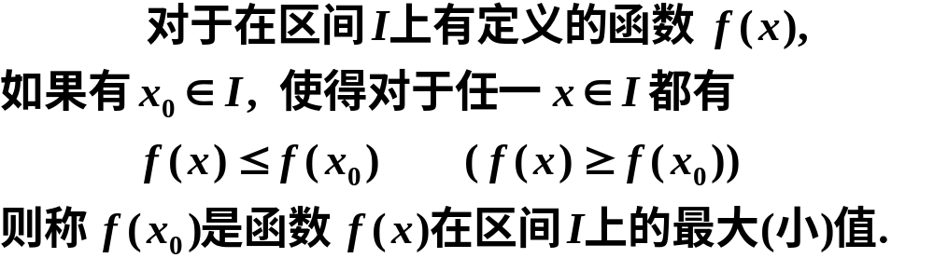
一、最大值最小值定理
定义:

Slide 3








定理1(有界性和最大值最小值定理) 在闭区间上连续的函数在该区间上有界且一定有最大值和最小值.
最大
最小

Slide 4

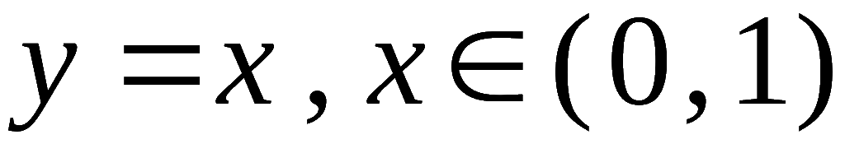


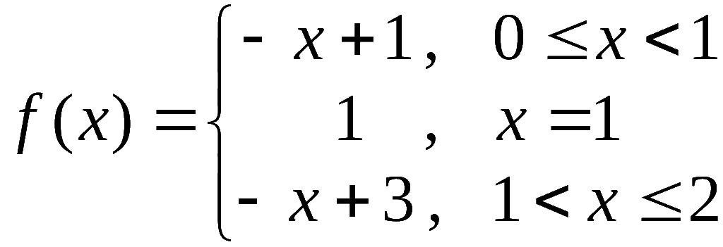




注意:1.若区间是开区间, 定理不一定成立;
2.若区间内有间断点, 定理不一定成立.
例如,
无最大值和最小值
又如,
也无最大值和最小值

Slide 5
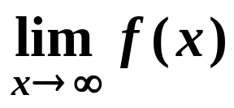
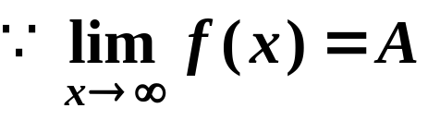
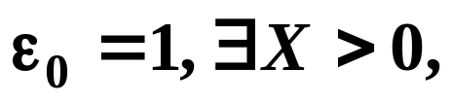

例1 设 f (x) 在(-∞, +∞)上连续，且 存在,
证明 f (x) 在(-∞, +∞)上有界.
证：
∴取
当|x|>X时, | f (x)-A|<1
又||f (x)|-|A||<| f (x)-A|<1,
即: | f (x)|<|A|+1
∵ f(x) 在(-∞，+∞)上连续，∴ f(x)在[-X，X]上连续。
由有界性定理, ∃M₀>0, ∀x ∈ [-X，X], 都有| f (x)|≤M₀
取M=max{|A|+1, M₀},

Slide 6
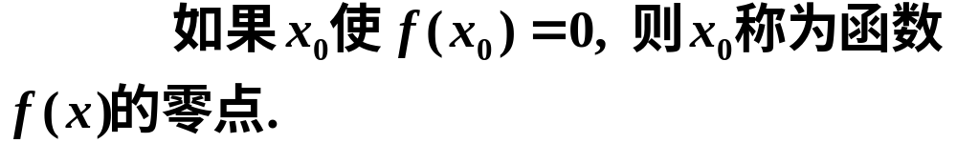
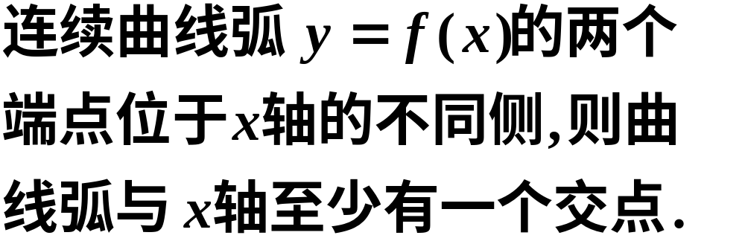


二、零点定理
零点定理几何直观:

Slide 7
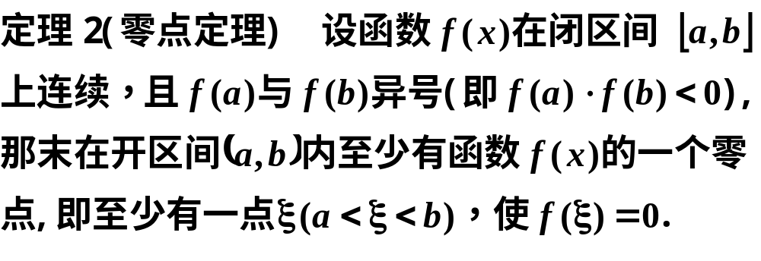

Slide 8
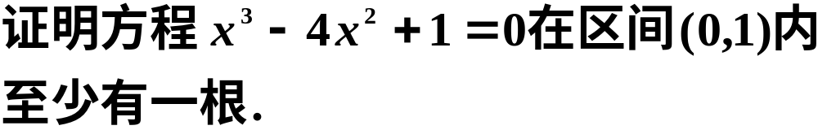







例2
证
由零点定理,

Slide 9
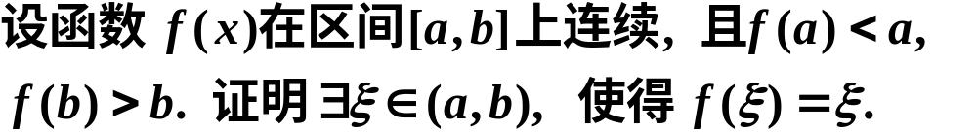









例3
证
由零点定理,

Slide 10




三、介值定理
几何解释:
B
C
a
b
A

Slide 11
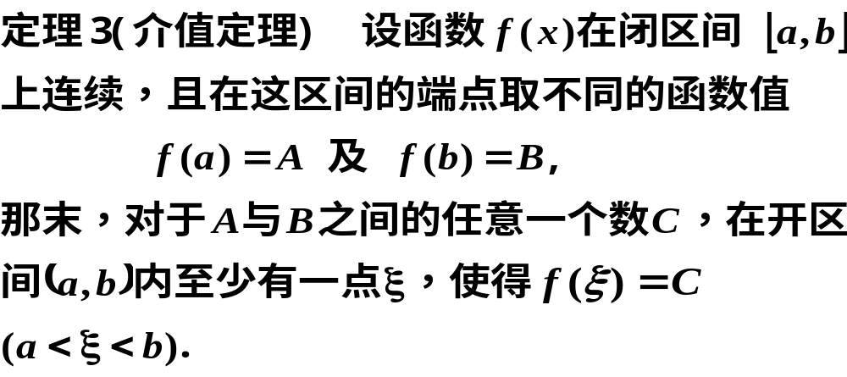
B
C
a
b
A

Slide 12


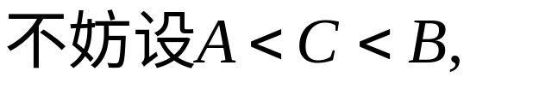











证
由零点定理,
推论 在闭区间上连续的函数必取得介于最大值 与最小值 之间的任何值.

Slide 13
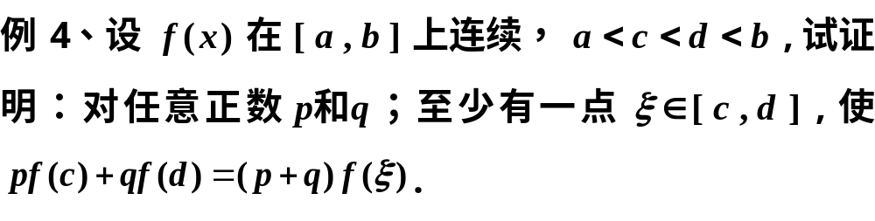
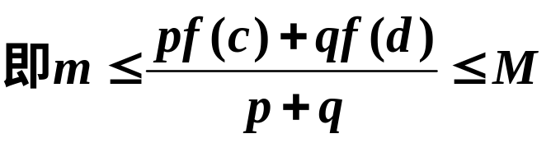

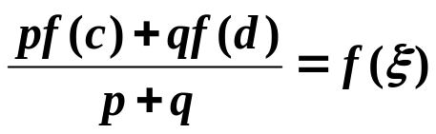
证
由介值定理推论,
得证。

Slide 14
三、小结
三个定理
有界性与最值定理;介值定理;根的存在性定理（零点定理）.
注意 1．闭区间； 2．连续函数．
这两点不满足上述定理不一定成立．
解题思路
1.直接法:先利用最值定理,再利用介值定理;
2.辅助函数法:先作辅助函数F(x),再利用零点定理;

Slide 15
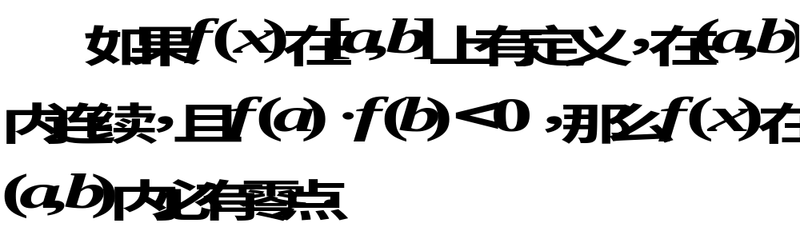
思考题
下述命题是否正确？

Slide 16
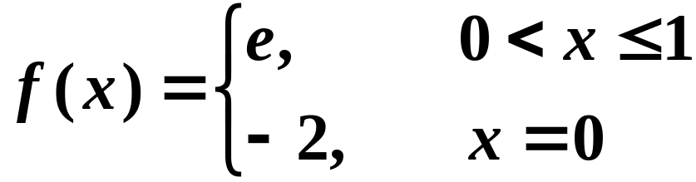



思考题解答
不正确.
例函数

